Slide 1
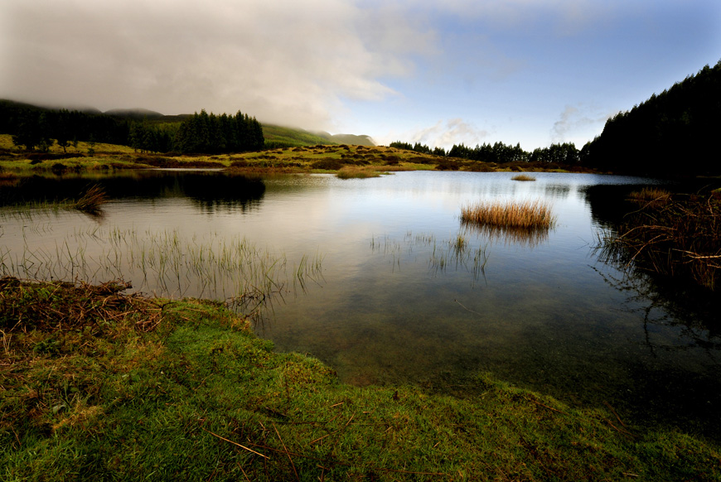
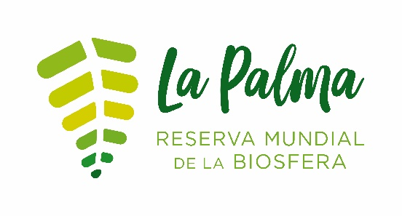
LIFE IP AZORES NATURA Implementação do projeto na ilha Terceira
Universidade dos Açores
Seminário “Biodiversidade e Zonas Húmidas”
Praia da Vitória, 31 janeiro de 2020

Slide 2
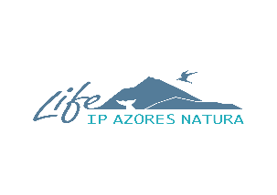
Proteção ativa e gestão integrada da Rede Natura 2000 nos Açores
LIFE IP AZORES NATURA – LIFE 17 IPE/PT 000010
LIFE 17 IPE/PT 000010
Proteção ativa e gestão integrada da Rede Natura 2000 nos Açores
Notes:
Apresentação do projeto – LIFE IP AZORES NATURA: A (Proteçao ativa e gestão integrada da Rede Natura 2000 nos Açores)
É o primeiro projeto integrado português aprovado e o maior projeto de conservação da natureza alguma vez concebido para os Açores.

Slide 3
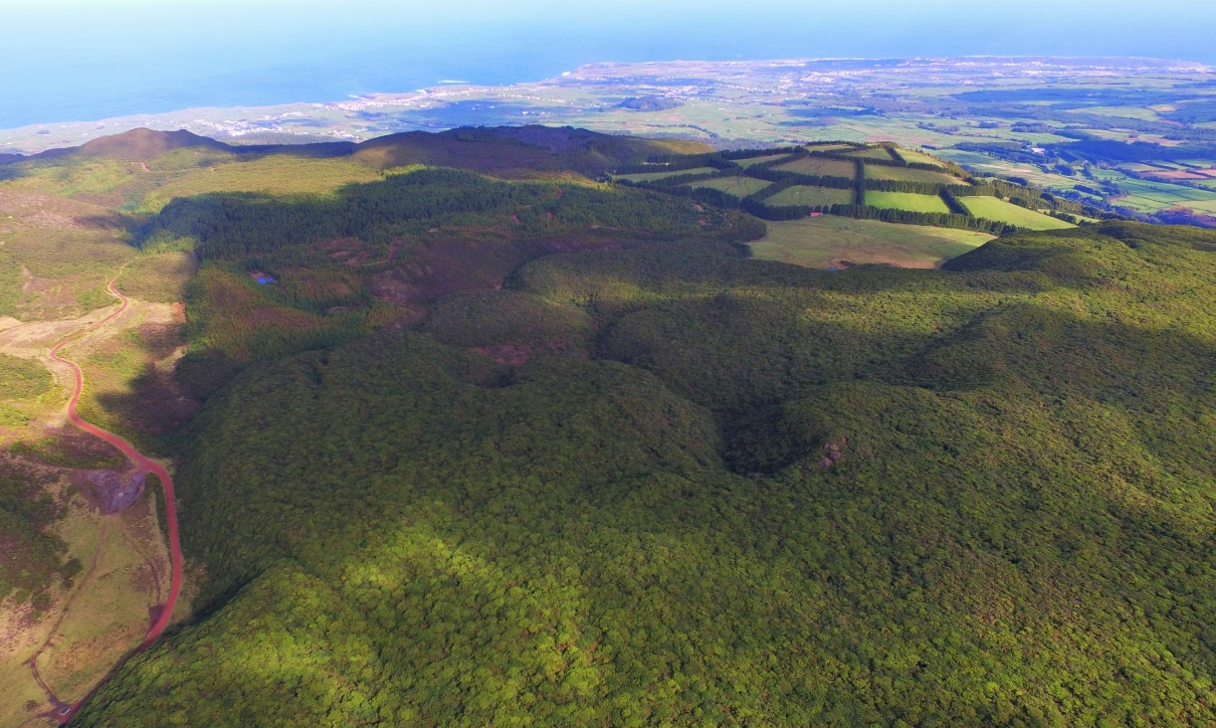
Proteção ativa e gestão integrada da Rede Natura 2000 nos Açores
LIFE IP AZORES NATURA – LIFE 17 IPE/PT 000010
Duração:
9 anos (01/01/2019 a 31/12/2027)
Orçamento Total:
19 087 522€
Co-financiamento (UE):
11 452 513€ (60%)
Fundos Complementares:
Cerca de 12 M€
Beneficiário Coordenador:
Direção Regional do Ambiente
Eduardo Dias ©
Beneficiários Associados:
Direção Regional dos Assuntos do Mar
Sociedade de Gestão e Conservação da Natureza - AZORINA
Sociedade Portuguesa para o Estudo das Aves - SPEA
Fundación Canaria Reserva Mundial de La Biosfera La Palma
Notes:
O projeto terá uma duração de 9 anos (01/01/2019- 31/12/2027) com um orçamento total de 19 087 522€, e uma contribuição financeira da União Europeia de 11 452 513€ (60%).
O projeto prevê mobilizar mais de 12 M€ em Fundos complementares.
Para atingir os seus objetivos, a estratégia do LIFE IP e os trabalhos previstos baseiam-se numa forte parceria que irá contribuir ativamente para a implementação do PAF, incluindo um conjunto de entidades com formação institucional e técnica complementares.
Esta estrutura de parceria permite, que o projeto beneficie de um conhecimento técnico, político e operacional sólido, garantindo assim a continuação das ações após o fim do LIFE IP. Esta estrutura inclui 5 beneficiários, que são os seguintes:
- Direção Regional do Ambiente (DRA), beneficiário coordenador do projeto e administração pública regional com responsabilidade direta na implementação da Rede Natura 2000 (componente terrestre).
- Direção Regional dos Assuntos do Mar (DRAM) (componente marinha)
- Sociedade de Gestão e Conservação da Natureza (AZORINA) – sensibilização e educação ambiental. Trabalha muito ativamente com a DRA, através dos Parques de Ilha (ecotecas, etc.), com programas como o Parque Escola, Parque Aberto e Gestão dos Centros de Interpretação dos PNI’s.
- Sociedade Portuguesa para o Estudo das Aves (SPEA) – vasta experiência no programa LIFE e à vários anos com conservação do Priolo.
- Fundación Canaria – Reserva Mundial de la Biosfera La Palma (LA PALMA) – para garantir a replicabilidade e transferência eficaz das ações principais, este projeto prevê uma ação piloto com outra autoridade pública da Macaronésia, responsável pela Rede Natura 2000. Neste contexto, destaca-se a presença de um beneficiário associado das ilhas Canárias – LA PALMA – que irá desenvolver trabalhos de prevenção, controle e erradicação de espécies exóticas invasoras.

Slide 4
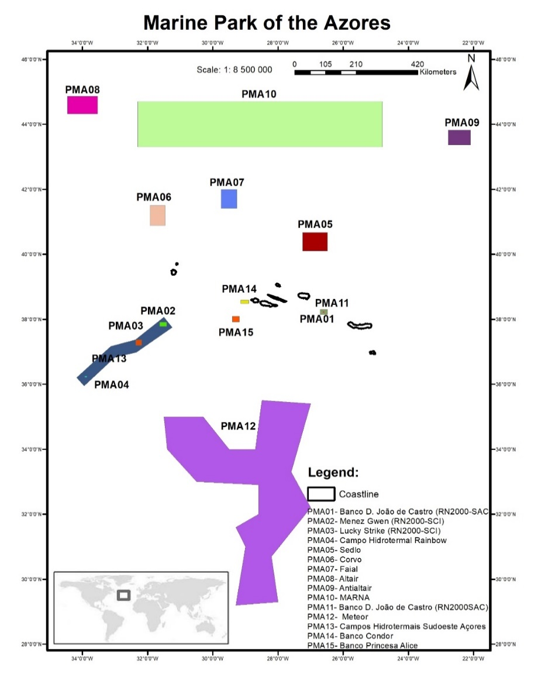
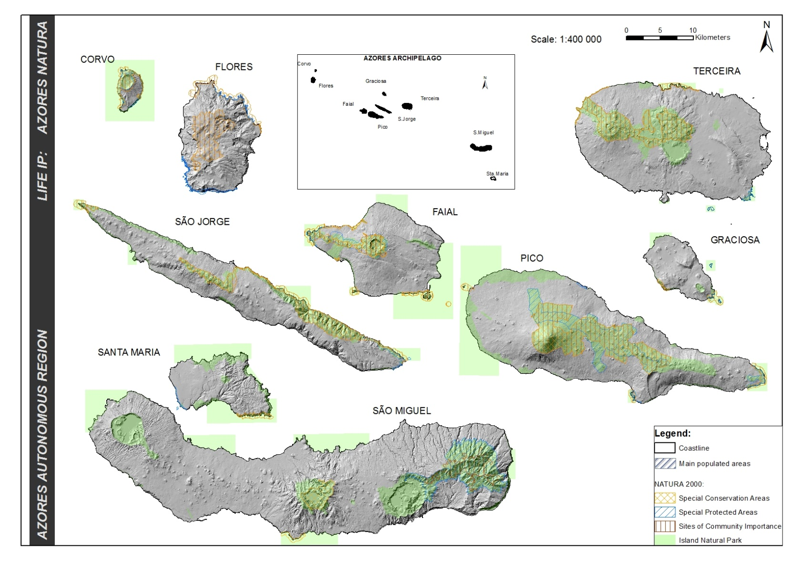
Proteção ativa e gestão integrada da Rede Natura 2000 nos Açores
LIFE IP AZORES NATURA – LIFE 17 IPE/PT 000010
Área do projeto [Todos os sítios da Rede Natura 2000 (23 ZEC; 15 ZPE; 3 SIC)]
Notes:
- O projeto LIFE IP Azores Natura abrange todos os sítios da RN2000: 23 ZEC’s (Zonas Especiais de Conservação), 15 ZPE’s (Zonas de Proteção Especial) e 3 SIC's (Sítios de Interesse Comunitário) da Rede Natura 2000 nos Açores, procurando obter um contributo significativo para a conservação de espécies e habitats protegidos pelas Diretivas Habitats e Aves que fundamentam a sua designação.
- 23 ZEC’s:
•6 (100% terrestres);
•3 (100% marinhos);
•14 (mistos)
- 15 ZPE’s:
•14 (100% terrestres);
•1 (Misto – Lajes do Pico);
- 3 SIC’s:
•2 marinhos;
•1 terrestre;
- O Parque Marinho dos Açores, e espera-se que estas áreas offshore tenham que ser alargadas e / ou novos locais tenham que ser definidos para proteger os ecossistemas marinhos dos Açores.

Slide 5
Proteção ativa e gestão integrada da Rede Natura 2000 nos Açores
LIFE IP AZORES NATURA – LIFE 17 IPE/PT 000010
Principais objetivos:
Implementação do Quadro de Ação Prioritária para a Rede Natura 2000 (PAF);
Melhoria do estado de conservação para 100% dos habitats e, pelo menos, 50% de espécies (flora e fauna) descritas como desfavoráveis no último relatório submetido à UE;
Mobilização de fundos complementares para a gestão dos sítios da Rede Natura 2000, através de outros financiamentos disponíveis.

Slide 6
Proteção ativa e gestão integrada da Rede Natura 2000 nos Açores
LIFE IP AZORES NATURA – LIFE 17 IPE/PT 000010
Ações:
Boas Práticas
(p.e., Estratégia Regional de Controlo de EEI; Estratégia Regional de prevenção e controle de EEI marinhas;
Restauro e conservação de habitats terrestres; Conservação de tartarugas marinhas)
Demonstração e Inovação
(p.e., Recuperação de populações ameaçadas de fauna/flora endémica; Piloto no Corvo para deteção precoce e controlo imediato de novas EEI)
- Capacitação
- Governança
- Envolvimento de parceiros
- Gabinetes de apoio para mobilização de fundos complementares;
Replicabilidade e Transferibilidade do projeto
(ação piloto com La Palma e transferência de conhecimentos para outras regiões da Macaronésia)
Notes:
35 ações:
- 4 ações preparatórias
- 16 ações de conservação
- 5 ações de monitorização
- 5 ações de sensibilização e divulgação
- 5 ações de gestão e acompanhamento do projeto
- LIFE IP AZORES NATURA deverá focar-se nos problemas de conservação identificados pelo PAF à escala regional. Nesse contexto, a maioria das ações propostas envolve a implementação de boas práticas (como o restauro de habitats, Estratégia Regional para o Controlo e Prevenção de EEI, conservação de tartarugas marinhas, conservação do priolo). Ao mesmo tempo, o IP também inclui um pequeno conjunto de ações de natureza demonstrativa ou inovadora / piloto que são necessárias para encontrar a melhor solução para problemas que não foram resolvidos até agora na escala dada (por exemplo, recuperação de populações de flora endémica, ação piloto de deteção precoce em EEI). Além disso, para assegurar a sustentabilidade, também está prevista uma estratégia de capacitação e governação, para permitir uma implementação eficiente e bem coordenada do PAF, no âmbito da parceria e com as partes interessadas externas e um gabinete de apoio para a mobilização de fundos complementares.
Por último, mas não menos importante, e para assegurar a replicabilidade / transferibilidade efetiva das ações principais, este projeto inclui ações que lidam com a replicação / transferência de projetos, dentro do prazo do projeto e após o seu termo, para outras autoridades públicas da Macaronésia - Canárias.

Slide 7
Proteção ativa e gestão integrada da Rede Natura 2000 nos Açores
LIFE IP AZORES NATURA – LIFE 17 IPE/PT 000010
Principais resultados esperados:
Implementação do PAF para a RN2000 nos Açores resultando na melhoria do estado de conservação de 13 habitats e 24 espécies ao abrigo das 2 Diretivas (Aves e Habitats), incluindo flora e fauna (terrestre e marinha).
Melhoria do conhecimento da distribuição, ecologia e principais problemas/ameaças de conservação de espécies (flora/fauna) e habitats (p.e. o morcego endémico – Nyctalus azoreum);
Aumento da área pública dentro da RN2000 em 96,13ha, para restauro e recuperação de habitats protegidos;
Habitats melhorados em mais de 24 ha para 7 aves marinhas e 120 ha para o Pyrrhula murina (priolo);
Redução/controle e sensibilização de espécies exóticas invasoras e espécies não-indígenas marinhas;
Atualização de informação sobre espécies marinhas e designação de novos sítios marinhos;
Designação de novos SIC’s;
Notes:
- Implementação do PAF para a RN2000 nos Açores resultando na melhoria do estado de conservação de 13 habitats e 24 espécies ao abrigo das 2 Diretivas (Aves e Habitats), incluindo flora e fauna (terrestre e marinha).
- Melhoria do conhecimento da distribuição, ecologia e principais problemas/ameaças de conservação de espécies (flora/fauna) e habitats (p.e. o morcego endémico – Nyctalus azoreum);
- Aumento da área pública dentro da RN2000 em 96,13ha, para restauro e recuperação de habitats protegidos;
- Habitats melhorados em mais de 24 ha para 7 aves marinhas e 120ha para o priolo;
- Redução/controle e sensibilização para as espécies exóticas invasoras e espécies não-indígenas marinhas;
- Atualização de informação sobre espécies marinhas e designação de novos sítios marinhos;
- Designação de novos SIC’s (ajuste, com aumento de área, da ZEC existente de Caldeira e Capelinhos - PTFAI0004, de forma a incluir áreas a serem intervencionadas na ação C4.1 com espécies da HD; designação de 2 novos SIC's em ilhéus, o Ilhéu do Topo na ilha de S. Jorge e o Ilhéu da Vila na ilha de Santa Maria (acrescentando à atual designação como ZPE);

Slide 8
Proteção ativa e gestão integrada da Rede Natura 2000 nos Açores
LIFE IP AZORES NATURA – LIFE 17 IPE/PT 000010
Implementação do projeto na ilha Terceira
Ação C3- Implementação de trabalhos piloto para conservação da flora endémica
Sub-Ação C3.1 – Conservação ex-situ
Sub-Ação C3.2 – Conservação in-situ
Ação C4 - Implementação de trabalhos de boas práticas integradas e trabalhos de demonstração para conservação de habitats terrestres
Sub-Ação C4.1 - Boas práticas para a conservação de habitats terrestres
Sub-Ação C4.2 – Implementação de Corredores Ecológicos
Sub-Ação C8.1 - Controlo e erradicação de EEI (flora) em habitats terrestres restaurados
Ação C8 - Implementação de trabalhos de controle de EEI em habitats terrestres restaurados
Sub-Ação C8.2 - Controlo e erradicação de EEI (animais) em habitats terrestres restaurados
Notes:
Os trabalhos de conservação a implementar na ilha Terceira são no âmbito de 3 ações concretas de conservação do projeto: Ação C3, Ação C4 e Ação C8.
Para implementar a ação C8, está a ser desenvolvida no âmbito deste projeto a Estratégia Regional para a Prevenção e Controlo de Espécies Exóticas Invasoras (Grupo de Biodiversidade – coordenado pelo prof. Paulo Borges)

Slide 9
Proteção ativa e gestão integrada da Rede Natura 2000 nos Açores
LIFE IP AZORES NATURA – LIFE 17 IPE/PT 000010
Implementação do projeto na ilha Terceira
Notes:
-A paisagem natural da ilha Terceira carateriza-se por possuir 2 grandes manchas de áreas naturais pristinas, no centro da ilha, relativamente homogéneas e próximas – Serra de Santa Bárbara e Terra Brava.
Esta paisagem encerra um número muito elevado de espécies e habitats protegidos e endémicos, numa paisagem natural contínua.
- Esta paisagem sendo da maior importância para a conservação da biodiversidade na RAA, colocou-se como primeira prioridade na estratégia do projeto LIFE IP, nomeadamente a sua conservação e mitigação das ameaças.

Slide 10
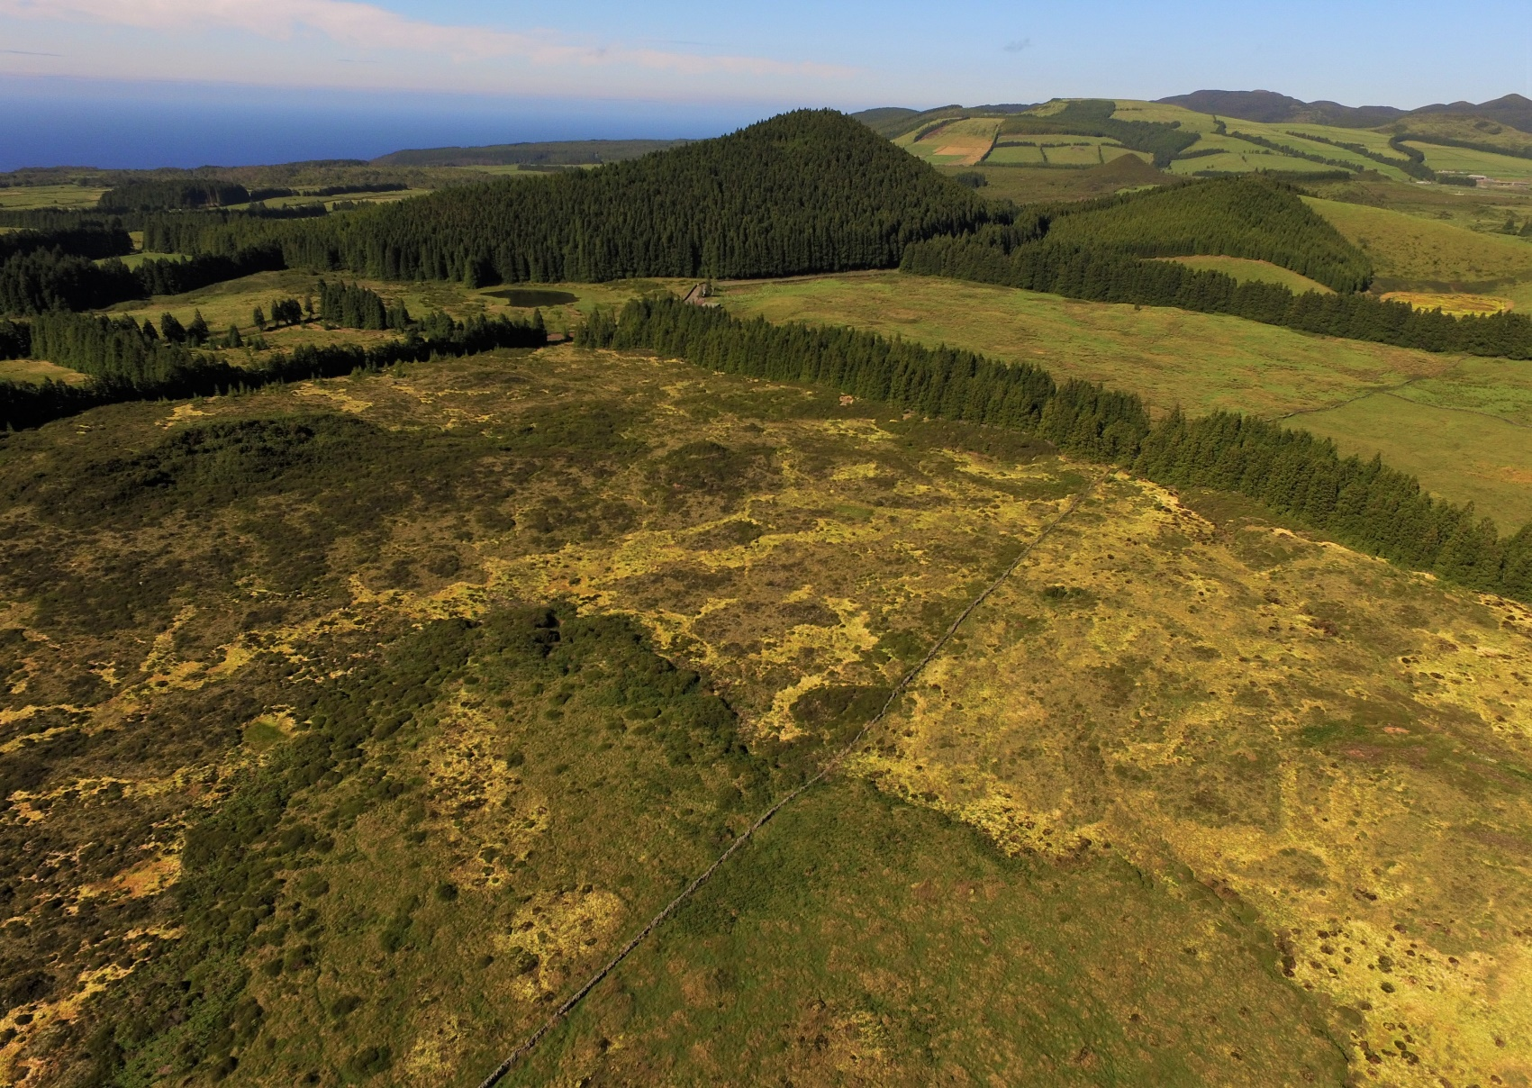
Proteção ativa e gestão integrada da Rede Natura 2000 nos Açores
LIFE IP AZORES NATURA – LIFE 17 IPE/PT 000010
Implementação do projeto na ilha Terceira
Habitats alvo de intervenção:
7110* - Turfeiras altas ativas
91D0* - Turfeiras florestadas
9360* - Florestas Laurissilva macaronésicas
9560* - Florestas endémicas de Juniperus spp.
3170* - Charcos Temporários mediterrânicos
3130 – Águas estagnadas oligotróficas a mesotróficas, com vegetação de Litorella uniflorae e ou Isöeto-Nanojuncetea
Notes:
Iremos intervir nos seguintes habitats que se encontram em estado de conservação desfavorável, de acordo com a último relatório de monitorização do Artigo 17º.
- 5 habitats prioritários para conservação da Diretiva

Slide 11
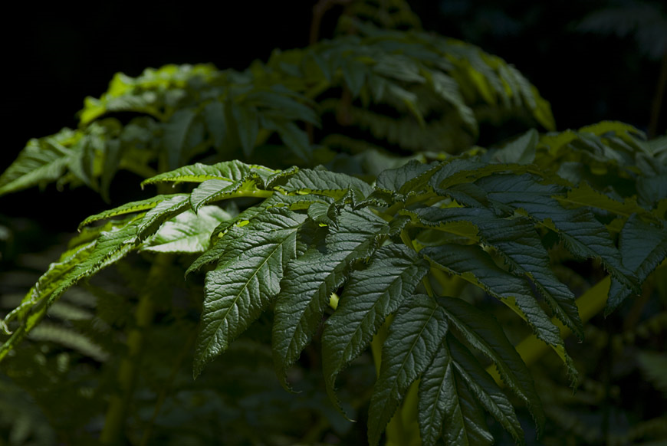
Proteção ativa e gestão integrada da Rede Natura 2000 nos Açores
LIFE IP AZORES NATURA – LIFE 17 IPE/PT 000010
Implementação do projeto na ilha Terceira
Espécies alvo:
Ammi trifoliatum
Euphorbia stygiana
Isöetes azorica
Lactuca watsoniana*
Melanoselinum decipiens
Rumex azoricus
Scabiosa nitens
Azorina vidalii*
Frangula azorica
Prunus lusitânica azorica
Notes:
Iremos melhorar as populações de 10 espécies que se encontram em estado de conservação desfavorável, de acordo com a último relatório de monitorização do Artigo 17º.
2 espécies prioritárias para conservação da Diretiva Habitats

Slide 12
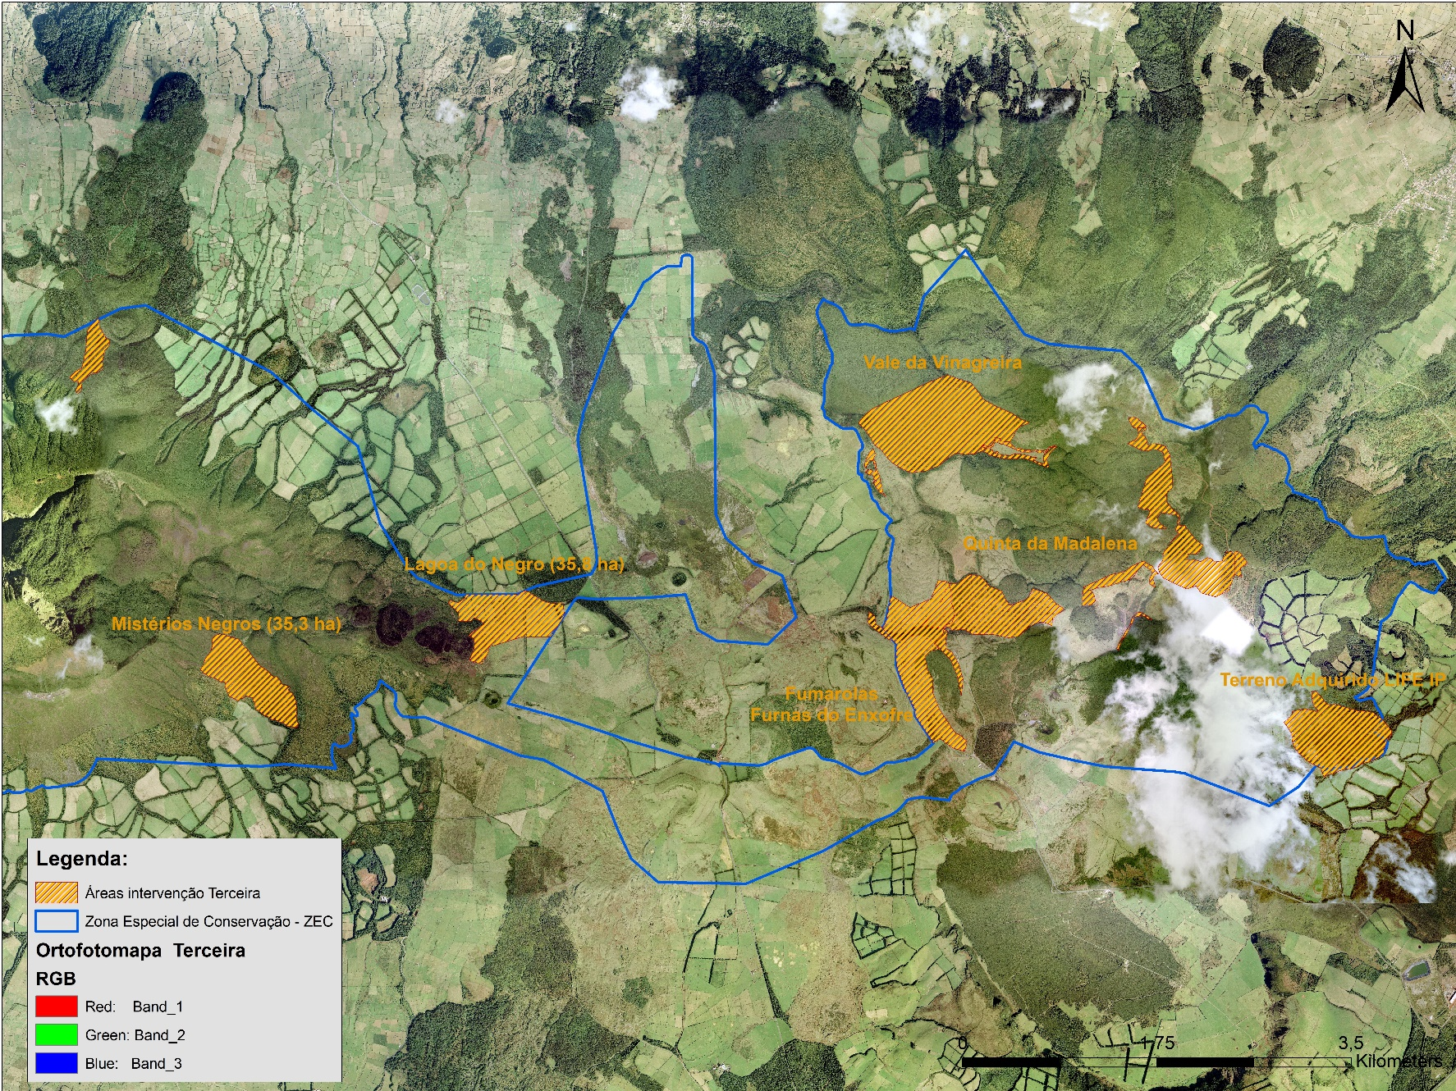
Proteção ativa e gestão integrada da Rede Natura 2000 nos Açores
LIFE IP AZORES NATURA – LIFE 17 IPE/PT 000010
Áreas de intervenção - Ilha Terceira:
Notes:
No âmbito da ação C3, C4 e C8 iremos intervir em 318,6 ha.
As Áreas de intervenção do projeto ficam dentro da Zona Especial de Conservação da Serra de Santa Bárbara e Pico e grande parte das áreas de intervenção coincidem com o sítio RAMSAR.
Terceira Island: Rocha do Juncal (2 ha), Terra Brava – area adquirida (48 ha), Furnas do Enxofre (48 ha), Lomba (33 ha) Vinagreira (4 ha) Ribeira dos gatos (9 ha), Biscoito da Ferraria (76 ha) Quinta da Madalena (1,6 ha), Pico Alto e Tamujal (97 ha). = 318,6 ha
C4.2 - , this sub-action will include interventions on a central corridor with about 1 km width, and a buffer area that may extend, in addition, up to 500 m. These actions will increase connectivity between two mosaic areas of Terceira Island, defining a corridor between Mistérios Negros and Rocha do Juncal, involving terrestrial habitats and fresh water habitats. Lagoa do Negro: 35,9 ha;
Furnas do Enxofre: 48 ha, partly intervened also under sub-action C4.1;
Terra Brava 35,7 ha
A total of 119,60 ha will be subject to intervention, having for expected result the improvement of conservation status of all target habitats that are present in these areas.

Slide 13
Proteção ativa e gestão integrada da Rede Natura 2000 nos Açores
LIFE IP AZORES NATURA – LIFE 17 IPE/PT 000010
Implementação do projeto na ilha Terceira
Notes:
As linhas estratégicas definidas para a implementação do LIFE IP Açores e a definição das áreas de intervenção foram definidas pelo Grupo de Ecologia Vegetal e Aplicada da Universidade dos Açores (Eduardo Dias) e tiveram por base a carta de naturalidade, atuando nas zonas menos naturais, de modo a melhorar o estado de conservação destes habitats e espécies.

Slide 14
Proteção ativa e gestão integrada da Rede Natura 2000 nos Açores
LIFE IP AZORES NATURA – LIFE 17 IPE/PT 000010
Implementação do projeto na ilha Terceira:
Estratégia e ações de conservação:
1. Maximizar as 2 grandes unidades de áreas naturais
2. Viabilizar e garantir a funcionalidade dos corredores ecológicos
3. Restaurar habitats “chave”
4. Maximizar o efeito de proteção das zonas tampão
5. Potenciar a mudança de uso ou restauro de áreas com atividades marginais
6. Implementar ações de conservação à escala dos habitats e populações
Notes:
No global pretende-se com a implementação das ações de conservação o seguinte:
-

Slide 15
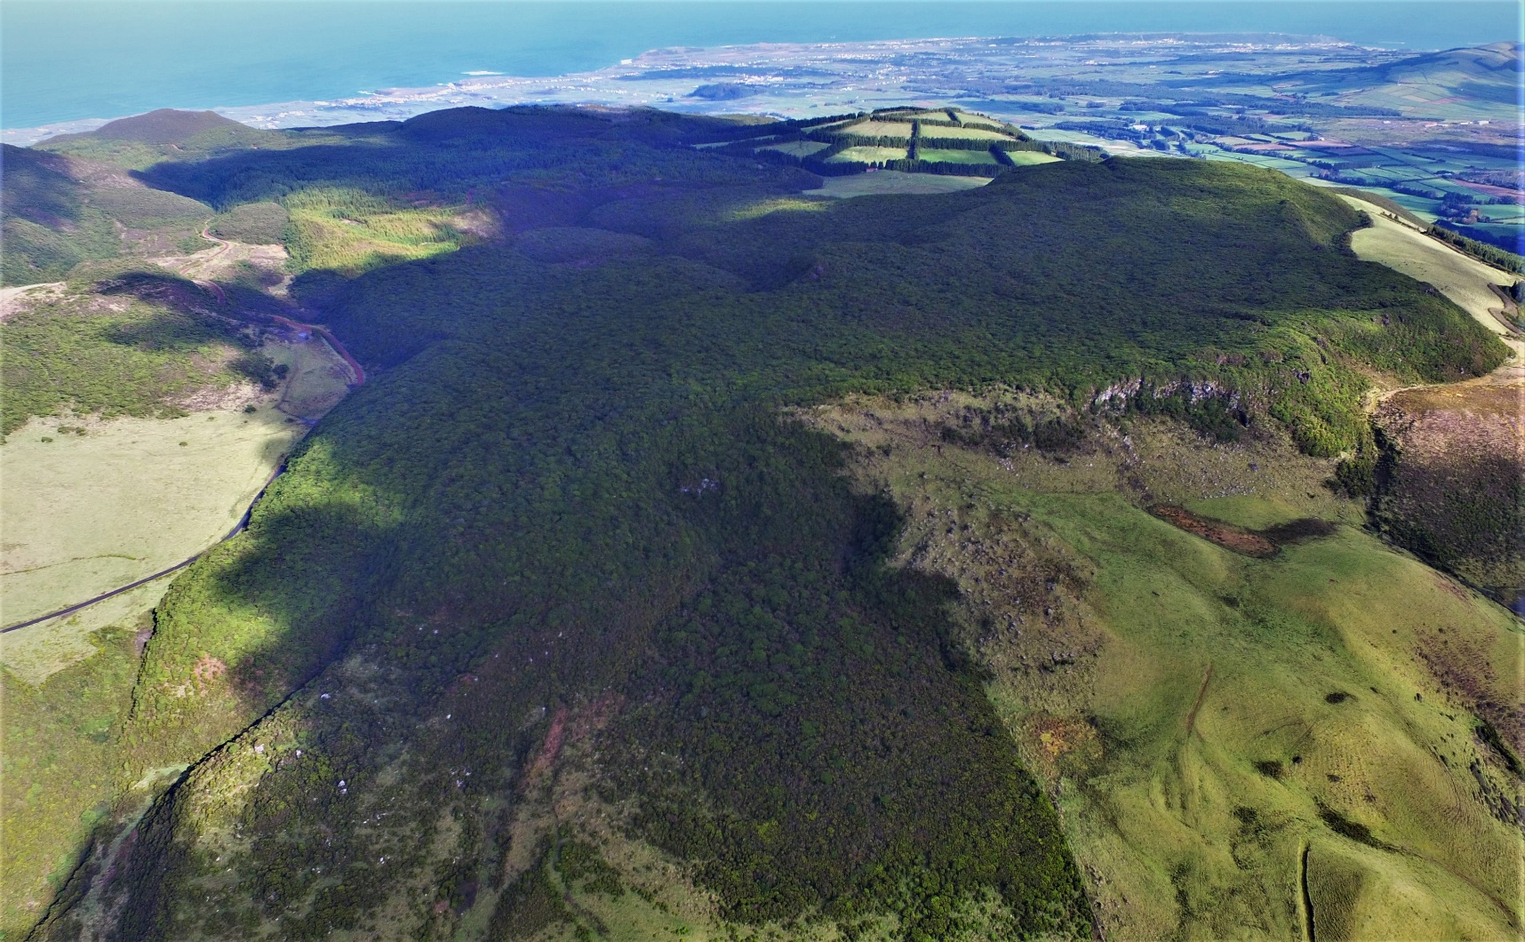
Proteção ativa e gestão integrada da Rede Natura 2000 nos Açores
LIFE IP AZORES NATURA – LIFE 17 IPE/PT 000010
Implementação do projeto na ilha Terceira
1. Maximizar as 2 grandes unidades de áreas naturais
Eduardo Dias ©
Notes:
Maciço da Serra de Santa Bárbara e complexo da Terra-Brava/Pico Alto, tornar os usos mais eficientes no sentido de garantir a integrabilidade e ampliação destas grandes unidades.
Já foi adquirida no âmbito deste projeto, uma parcela na Terra Brava que é um cabeço vulcânico recoberto com matos macaronésicos (habitat prioritário) e vales com Florestas laurifolias, garantindo assim a proteção futura destes habitats e permitindo uma intervenção deste projeto no restauro natural destes habitats por combate às invasoras já instaladas.
Os programas de restauro, por combate às invasoras instaladas e a alteração do uso de antigas e abandonadas manchas de florestas de produção, entre o Pico Alto e o Tamujal, irá permitir criar uma mancha, no centro deste maciço, de habitats naturais, a maioria deles protegidos e prioritários, em elevado grau de naturalidade e assim contribuir de forma decisiva para a integrabilidade desta paisagem.

Slide 16
Proteção ativa e gestão integrada da Rede Natura 2000 nos Açores
LIFE IP AZORES NATURA – LIFE 17 IPE/PT 000010
Implementação do projeto na ilha Terceira
2. Viabilizar e garantir a funcionalidade dos corredores ecológicos
Eduardo Dias ©
Notes:
Os corredores ecológicos são parte essencial da estrutura ecológica e processos de conservação da RN2000 e tende-se aqui a ligar os dois maciços ou uma área de habitats particulares garantindo o fluxo de genes, base para o suporte da diversidade genética. Inclui-se nesta estratégia:
A alteração de uso agrícola para área natural e a sua renaturalização, da área da Lagoa do Negro, uma área que tem vindo a sofrer programas de restauro ecológico nos últimos anos e que podem agora aqui ser finalizados, criando uma ponte entre o maciço de Santa Bárbara e o da Terra-Brava e contribuíndo decisivamente para o corredor ecológico. Este restauro implica ainda a ajuda na recuperação de uma lagoa habitat da Diretiva e com uma espécie protegida (Isõetes).

Slide 17
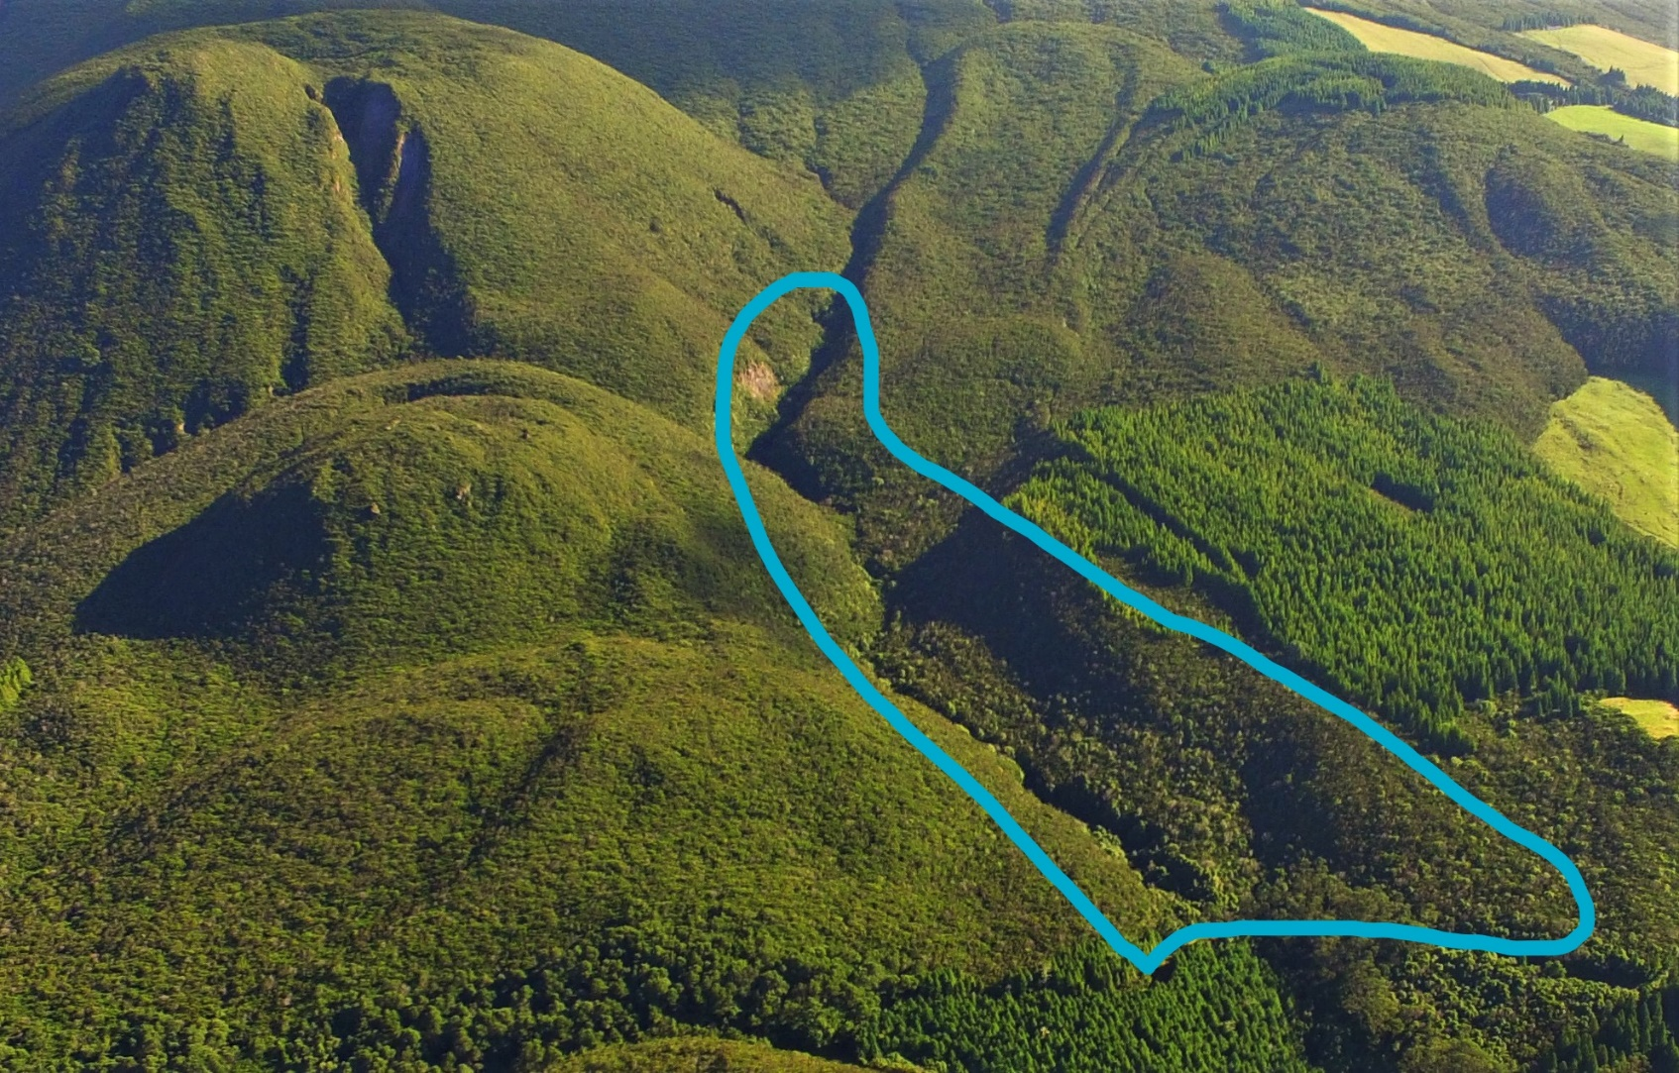
Proteção ativa e gestão integrada da Rede Natura 2000 nos Açores
LIFE IP AZORES NATURA – LIFE 17 IPE/PT 000010
Implementação do projeto na ilha Terceira
3. Restaurar habitats “chave”
Ribeira dos Gatos
Eduardo Dias ©
Notes:
Nos locais estratégicos, esses ecossistemas podem ser sustentadores de outros serviços, criando uma cadeia de valores e serviços essenciais para o suporte da biodiversidade, sendo por isso estratégico a sua identificação e restauro – corpos de água livre, turfeiras de regulação da águas superficiais, habitats fornecedores de nutrientes ou combate á erosão, matas galeria de controle das margens de ribeiras. O seu restauro complementa, dentro das áreas deste projeto, o efeito regularizador e fomentador de biodiversidade, sendo que, em alguns casos estão associados à conservação de espécies.
- por exemplo, as turfeiras arborizadas da parte alta da Ribeira dos Gatos, com populações de Melanoselinum decipiens e de Lactuca watsoniana na periferia.

Slide 18
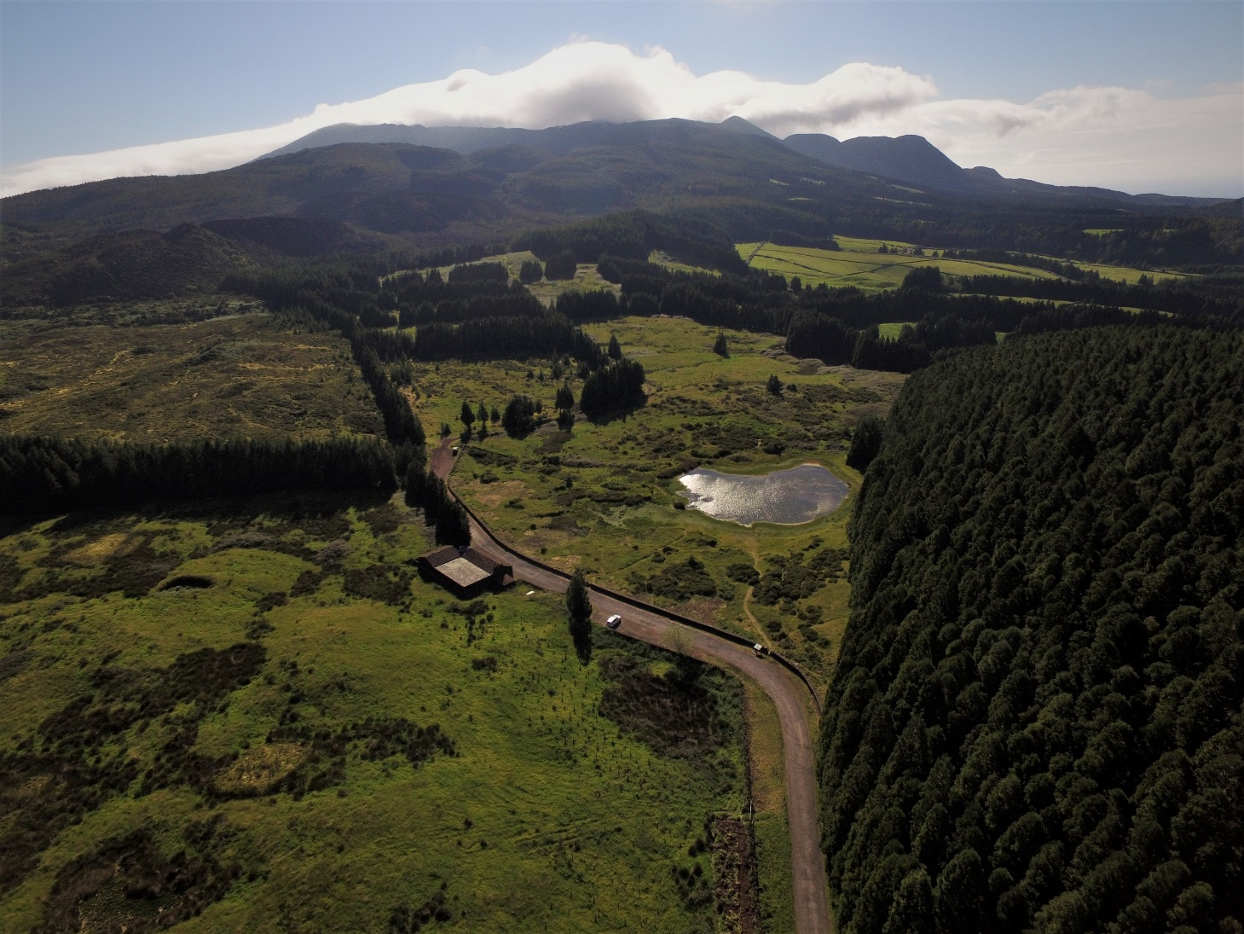
Proteção ativa e gestão integrada da Rede Natura 2000 nos Açores
LIFE IP AZORES NATURA – LIFE 17 IPE/PT 000010
Implementação do projeto na ilha Terceira
4. Maximizar o efeito de proteção das zonas tampão
Eduardo Dias ©
Notes:
Já referido, no caso da Lagoa do Negro e nos terrenos adquiridos na Terra Brava

Slide 19
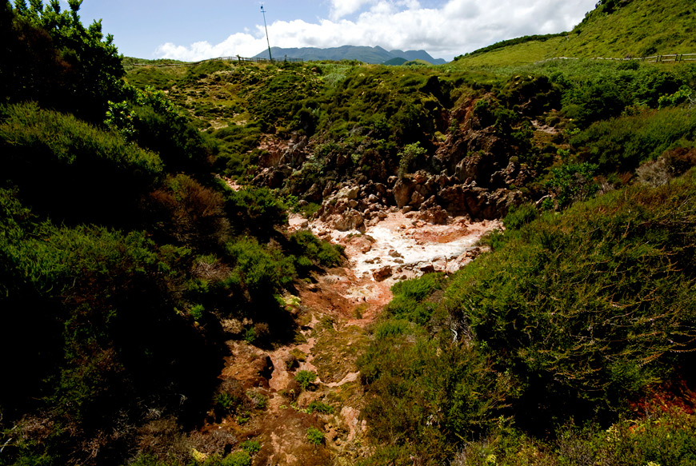
Proteção ativa e gestão integrada da Rede Natura 2000 nos Açores
LIFE IP AZORES NATURA – LIFE 17 IPE/PT 000010
Implementação do projeto na ilha Terceira
5. Potenciar a mudança de uso ou restauro de áreas com atividades marginais
Notes:
Corredor ecológico entre as Furnas do Enxofre e o Biscoito Rachado, no maciço da Terra-Brava / Pico Alto. Pretende ligar um habitat extermófilo da Diretiva (Fumarolas) com uma mancha pristina de matos macaronésicos e turfeiras arborizadas do Biscoito Rachado, aumentando a resiliência do ecossistema das Furnas. Inclui ações de restauro ecológico em antigas terras de uso agrícola (agora propriedade da DRA), o controle de exóticas em pequenas manchas de floresta e matorrais naturais e a reconversão para matorrais naturais de antigas plantações de eucalipto (LIFE BEETLES).

Slide 20
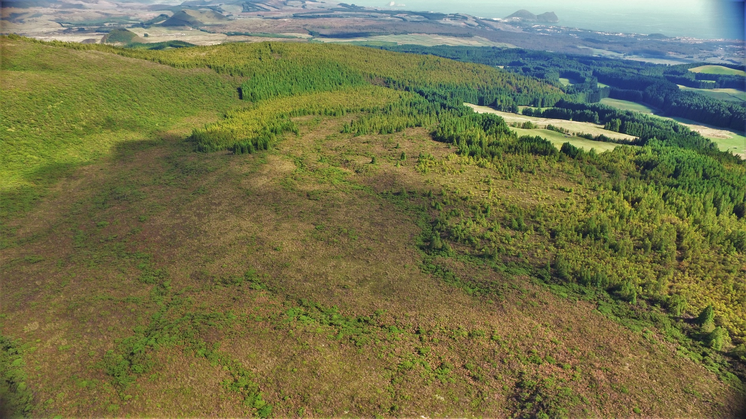
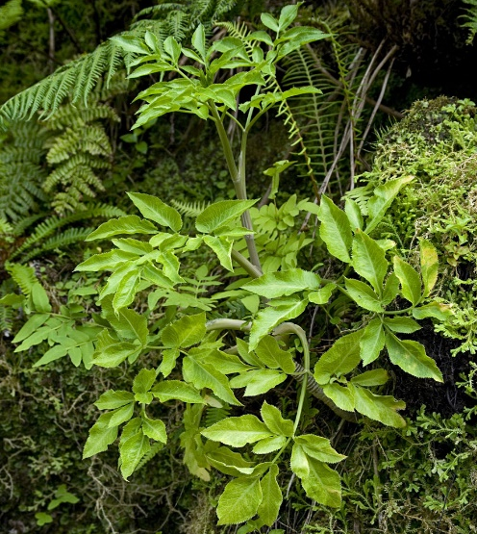
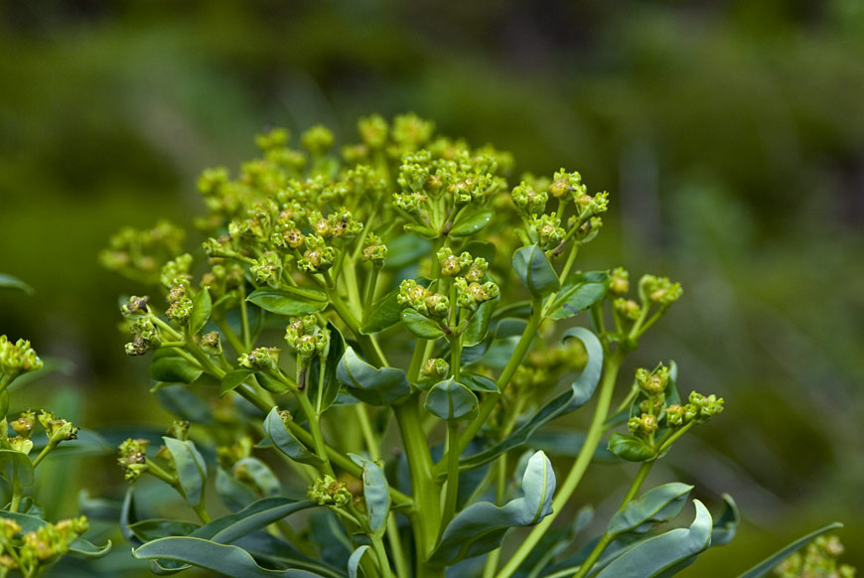
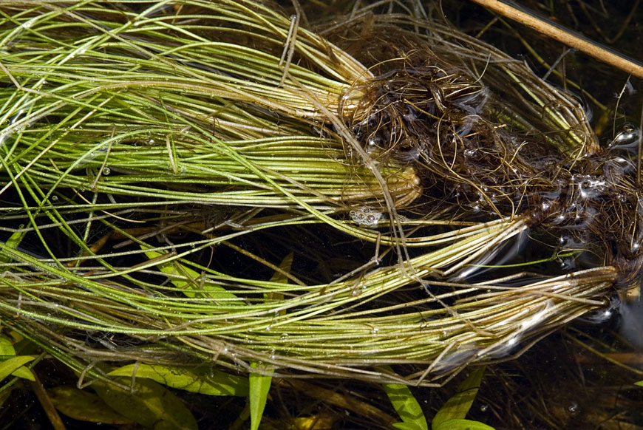
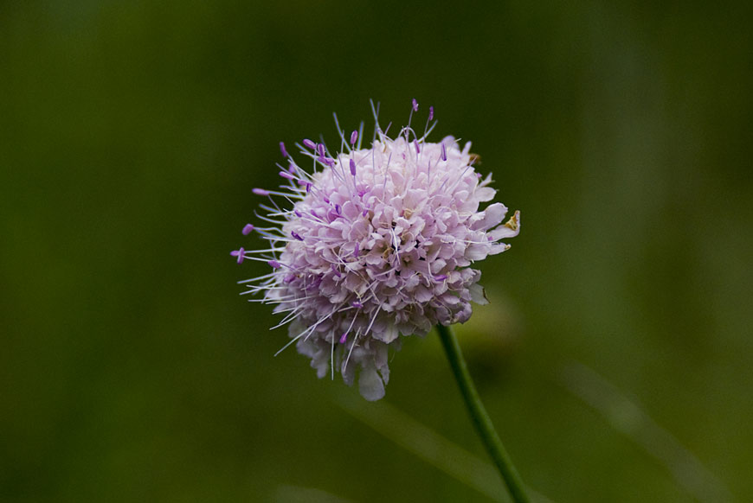
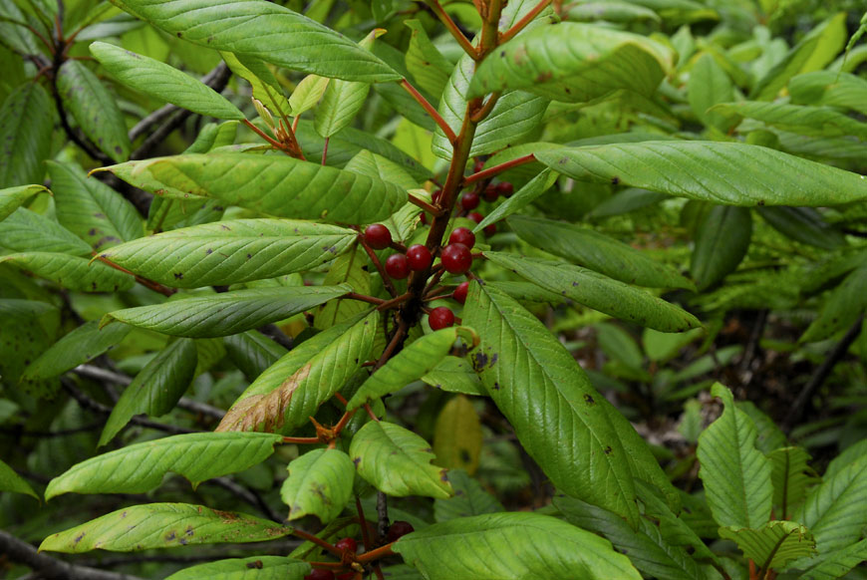
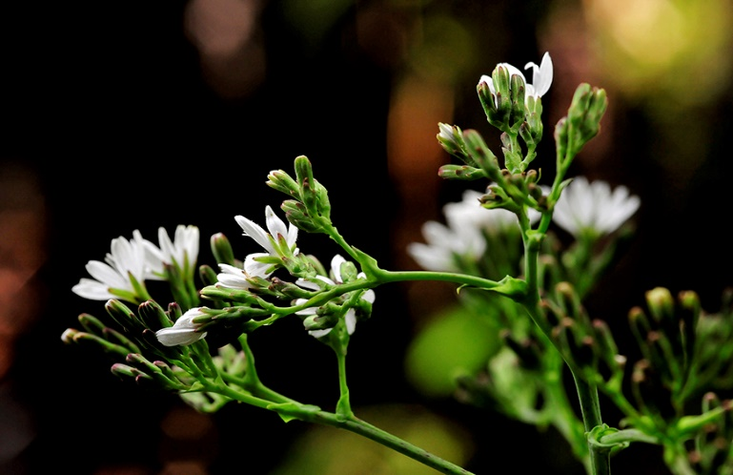
Proteção ativa e gestão integrada da Rede Natura 2000 nos Açores
LIFE IP AZORES NATURA – LIFE 17 IPE/PT 000010
Implementação do projeto na ilha Terceira
6. Implementar ações de conservação à escala dos habitats e populações
Eduardo Dias ©
Notes:
Privilegiando a conservação de habitats naturais, procurando as áreas de maior valor na conservação da sua biodiversidade:
a. Restaurar, de forma experimental, o habitat da Lactuca watsoniana, Ammi trifoliatum, controlando o coelho, principal ameaça e promover o alargamento das suas populações vestigiais locais, nos depósitos semi-naturais da Rocha do Juncal e no Vale da Vinagreira;
b. Potencializar, na dorsal da Serreta, a altitudes mais baixas, os indivíduos presentes de Frângula azorica e restaurar uma população, a partir dos indivíduos ainda existentes, nas áreas de floresta da área adquirida na Terra-Brava.
c. Potenciar a pequena população de Prunus azorica do Pico Rachado, melhorando a suas condições de habitat e promovendo o recrutamento de plantas jovens.
- Com estas ações integradas, muitas outras espécies sofrerão um efeito positivo indireto, por retirada das ameaças ou por aumento da área do seu habitat. Espera-se esse caso para a Euphorbia stygiana, na Rocha Chambre, por exemplo, o Melanoselinum na Ribeira dos Gatos.
d. Dos habitats protegidos, este conjunto de ações terá um efeito direto de restauro sobre numerosos habitats (incluindo prioritários), quer por controle de invasoras, quer por restauro ambiental, por exemplo:
i. Turfeiras altas ativs no restauro da turfeira da Lomba;

Slide 21
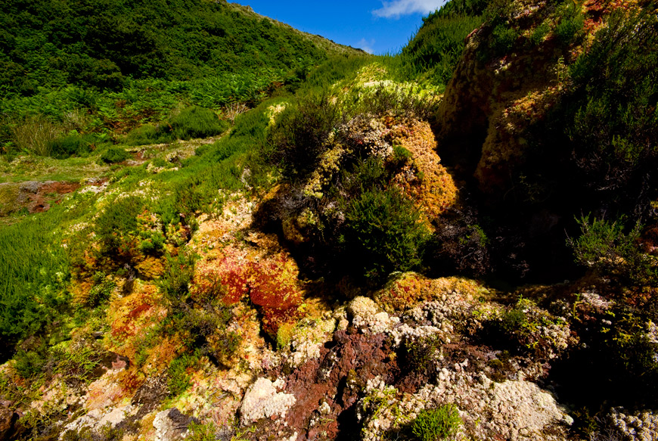
“A vontade de agir é um recurso renovável.”
Al Gore
Diana Pereira
Diana.C.Pereira @azores.gov.pt
Notes:
Muito obrigada!

